Slide 1


Slide 2
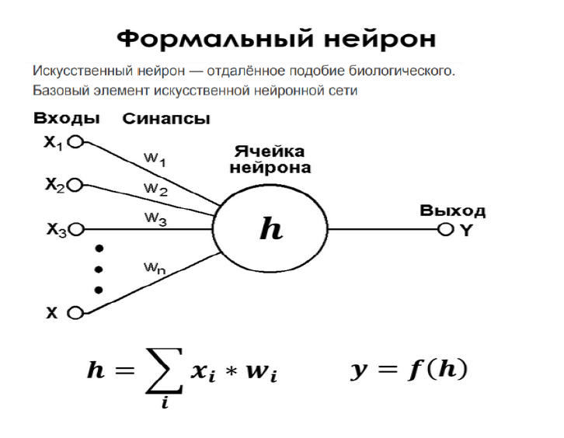

Slide 3
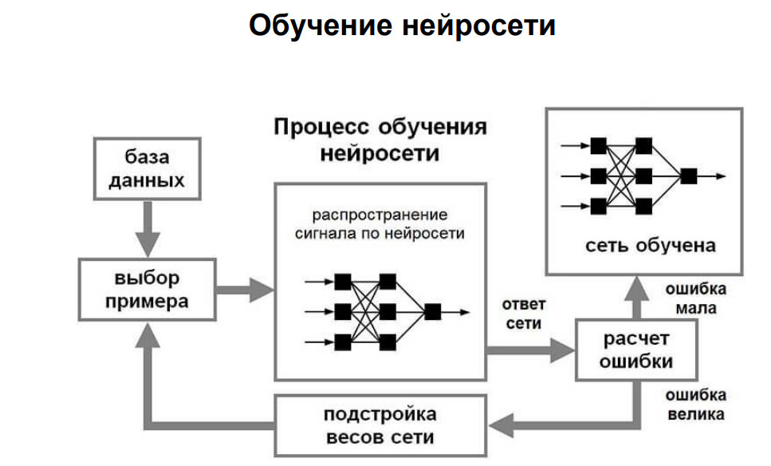
1

Slide 4
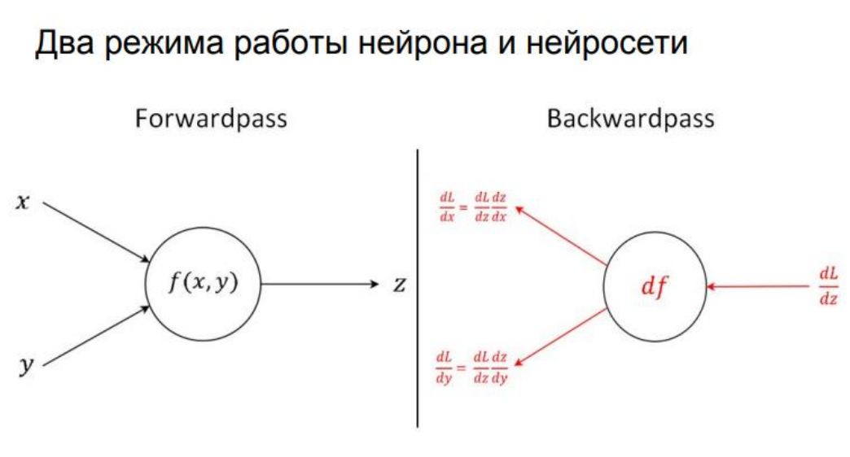

Slide 5
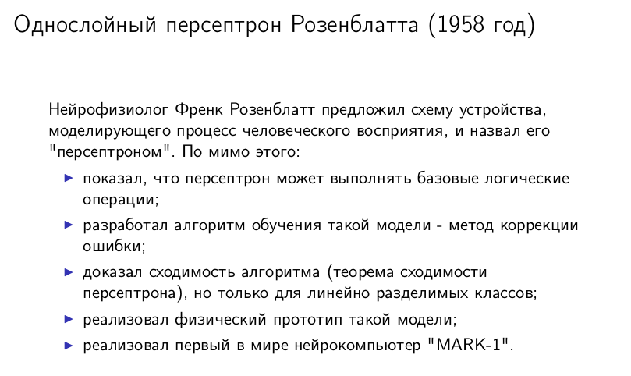

Slide 6
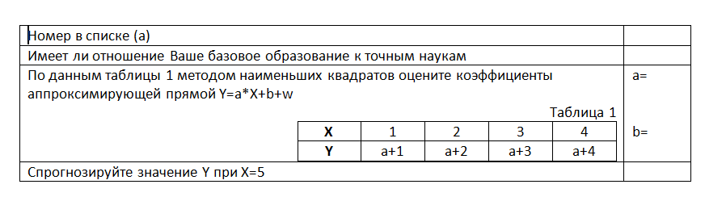
Экспертная система

Slide 7
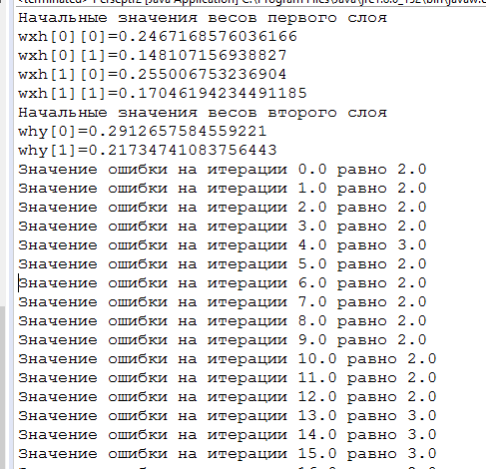

Slide 8
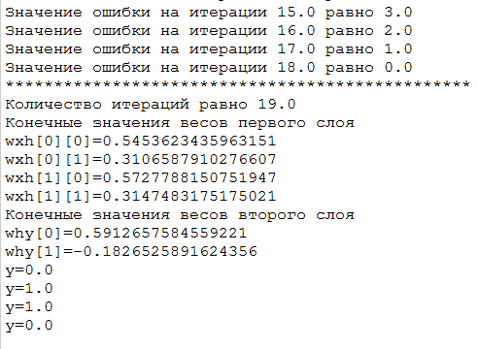

Slide 9
Таблица истинности логического «или»
x[0] | x[1] | Y
0 | 0 | 0
0 | 1 | 1
1 | 0 | 1
1 | 1 | 1
Notes:
1

Slide 10
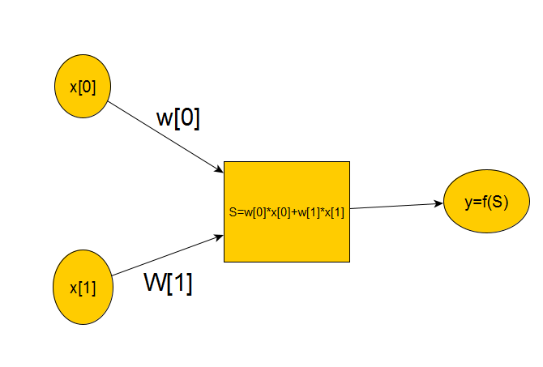
Однослойный персептрон

Slide 11
Функция активации

Slide 12
Начальная инициализация весов
w0=0,5
w1=0,6

Slide 13
x[0]=0
x[1]=0
Тогда S=w[0]*x[0]+w[1]*x[1]=
=5*0+6*0=0
y=f(S)=f(0)=0 Y(0,0)=0
Верно

Slide 14
x[0]=0
x[1]=1
Тогда S=w[0]*x[0]+w[1]*x[1]=
=0,5*0+0,6*1=0,6
y=f(S)=f(0,6)=1 Y(0,1)=1
Верно

Slide 15
x[0]=1
x[1]=0
Тогда S=w[0]*x[0]+w[1]*x[1]=
=0,5*1+0,6*0=0,5
y=f(S)=f(0,5)=0 Y(1,0)=1
Ошибка!

Slide 16
Пересчёт весов
w[0]:=w[0]+a*(Y-y)*x[0]=0,5+0,1=0,6
w[1]:=w[1]+a*(Y-y)*x[1]=0,6+0=0,6

Slide 17
x[0]=1
x[1]=1
Тогда S=w[0]*x[0]+w[1]*x[1]=
=0,6*1+0,6*1=1,2
y=f(S)=f(1,2)=1 Y(1,1)=1
Верно

Slide 18
x[0]=0
x[1]=0
Тогда S=w[0]*x[0]+w[1]*x[1]=
=0,6*0+0,6*0=0
y=f(S)=f(0)=0 Y(0,0)=0
Верно

Slide 19
x[0]=0
x[1]=1
Тогда S=w[0]*x[0]+w[1]*x[1]=
=0,6*0+0,6*1=0,6
y=f(S)=f(0,6)=1 Y(1,1)=1
Верно

Slide 20
x[0]=1
x[1]=0
Тогда S=w[0]*x[0]+w[1]*x[1]=
=0,6*1+0,6*0=0,6
y=f(S)=f(0,6)=1 Y(1,1)=1
Верно

Slide 21
x[0]=1
x[1]=1
Тогда S=w[0]*x[0]+w[1]*x[1]=
=0,6*1+0,6*1=1,2
y=f(S)=f(1,2)=1 Y(1,1)=1
Верно

Slide 22
Обученные веса
w0=0,6
w1=0,6

Slide 23
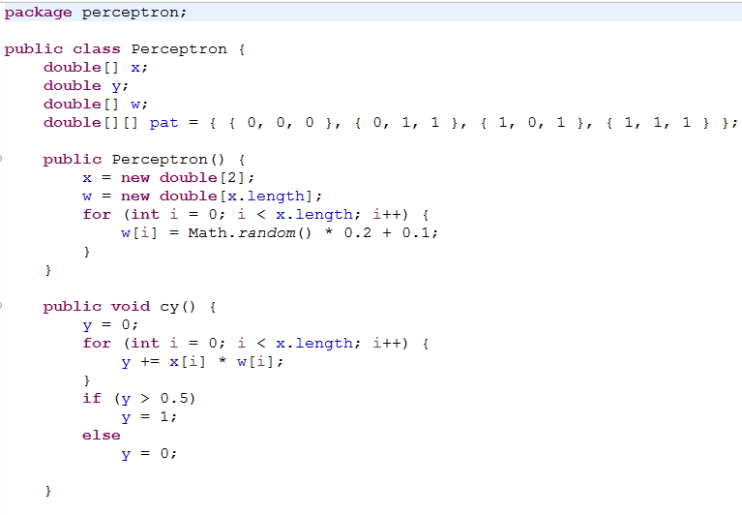

Slide 24
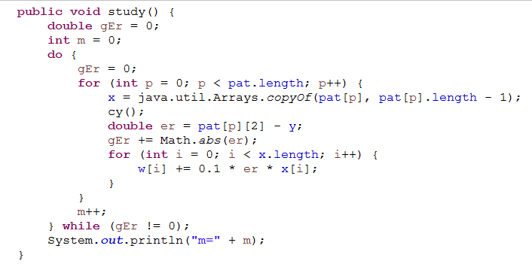

Slide 25
